Slide 1


Slide 2
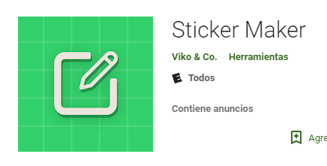
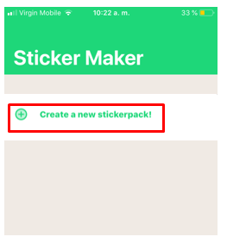
Paso 1
Paso 2
Descarga la aplicación Sticker Maker.
Disponible en APP Store y Play Store.
Ingresa para crear un grupo de stickers

Slide 3
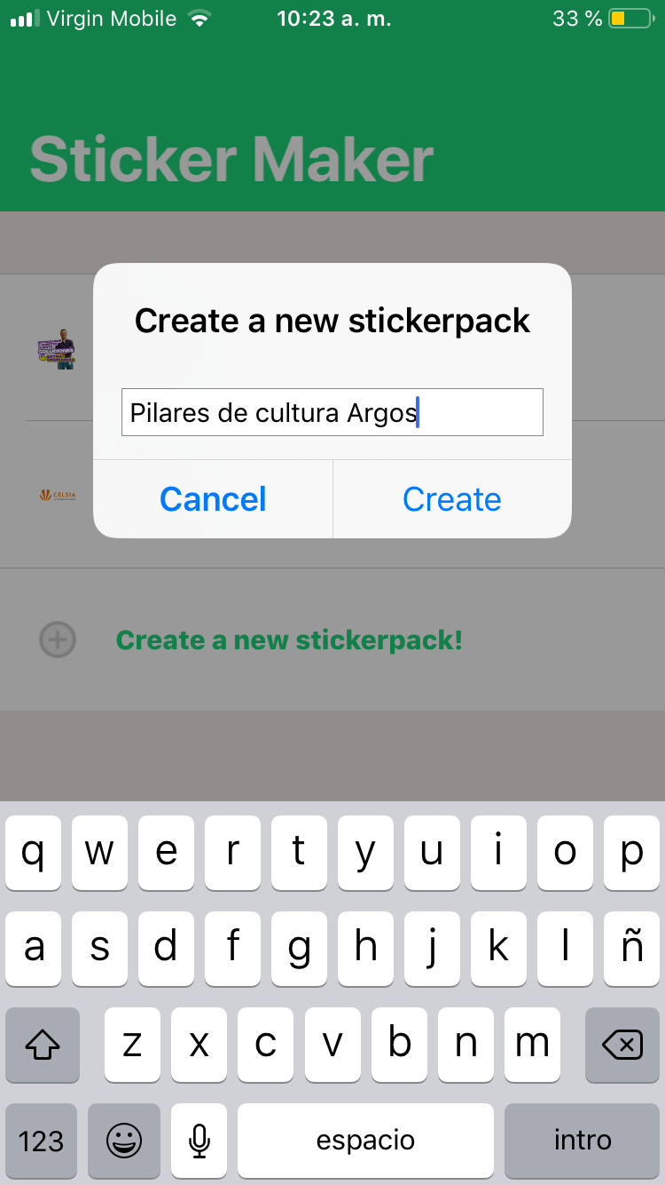
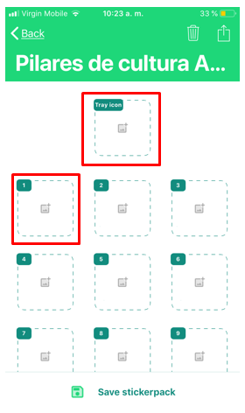
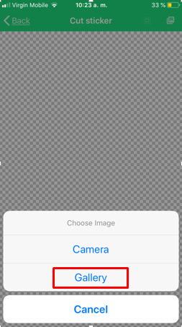
Paso 3
Paso 4
Asígnale un nombre al nuevo grupo de stickers
Ingresa al grupo y haz clic en los recuadros para importar los stickers.
Debes escoger una imagen de tu galería para identificar el grupo e incluir mínimo 3 stickers para empezarlos a utilizar.

Slide 4

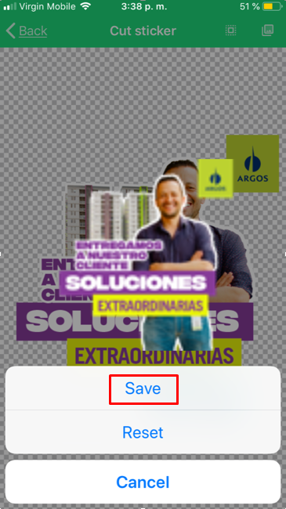
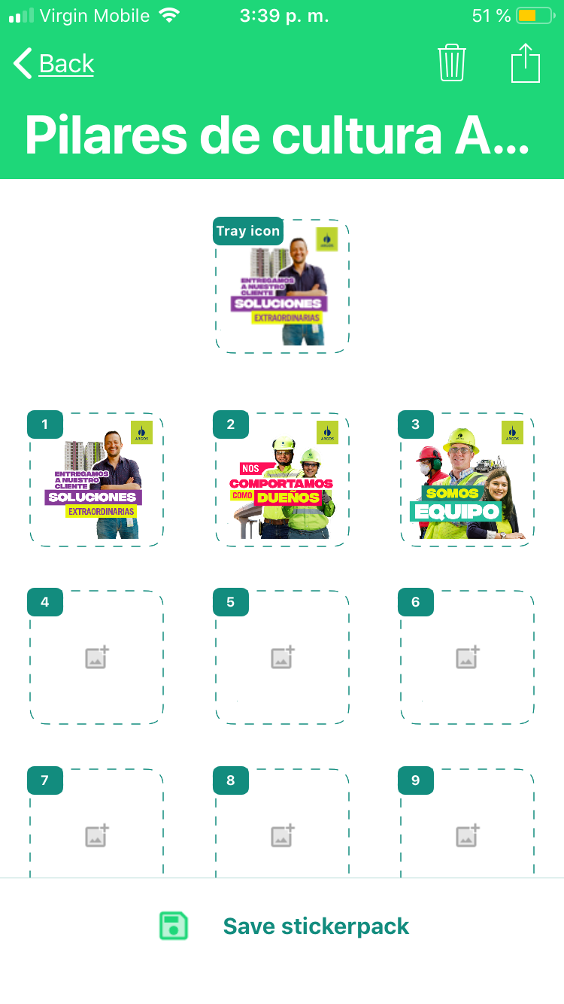
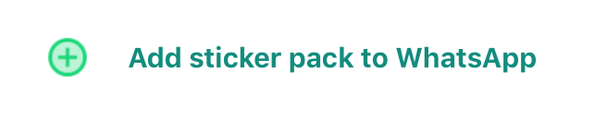
Paso 5
Paso 6
Una vez seleccionada la imagen, haz clic en el penúltimo recuadro y luego en Save
Cuando ya hayas seleccionado los stickers, presiona Save stickerpack para guardarlos y Add sticker pack… para abrirlos en WhatsApp

Slide 5
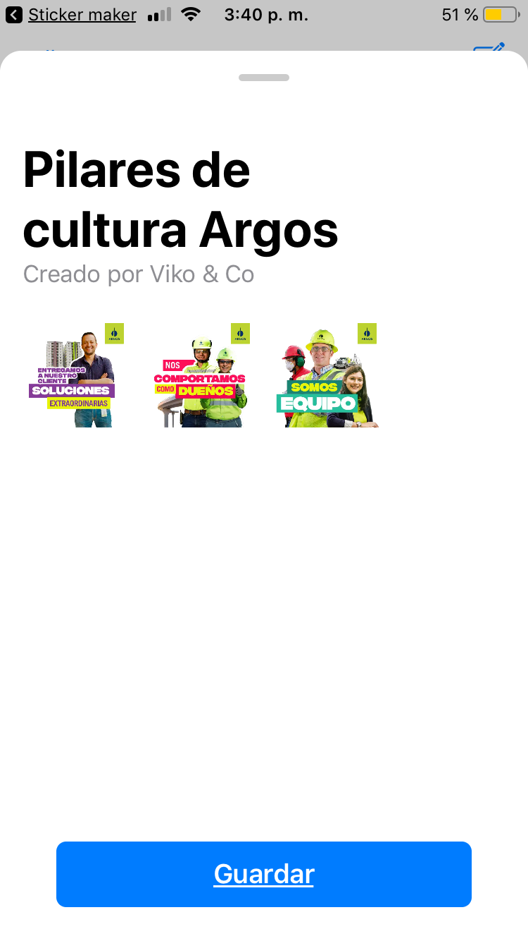
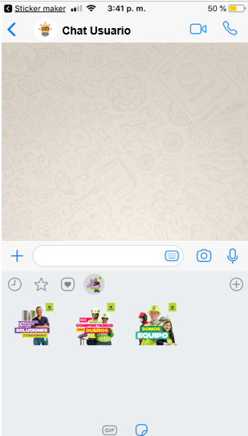
Paso 7
Paso 8
A continuación presiona Guardar
Selecciona el Sticker que desees publicar

